Slide 1
Tutorial on Assignment 3
CS275@ShanghaiTech

Slide 2
What the assignment is
Stable Fluids
Fluid simulation
Unconditionally Stable Scheme
[Jos Stam 1999]
2D version is good enough for the assignment

Slide 3
What the reference codes are
Fluid Visualization
with OpenGL
reference codes provided
you should read and modify some of the codes
to make it work properly

Slide 4
A Quick Glance
Vector Calculus
Gradient, Divergence, Curl, Laplacian
Numerical Differentiation
Finite Difference
Stable Fluids
Semi-Lagrangian Advection
Interpolation Algorithm (Extrapolation?)
Projection & Diffusion
Solving Poisson Equations
Solving Large Sparse Linear System
Boundary Condition Handling
Jet Flow

Slide 5
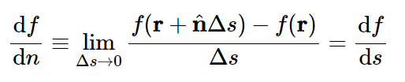






Vector Calculus
Gradient（梯度）
Directional Derivative（方向导数）
Notes:
流体模拟需要一点矢量微积分的物理基础
老师上课其实已经讲过关于梯度等的定义但因为时间关系其实没有特别细讲这些定义的由来
所以我这里就补充性地讲一下这些定义都是怎么来的，理解了原因和推导也能对定义本身有更好的理解。
从梯度开始，首先要提到方向导数
方向导数，多参数函数沿着某一参数方向的变化率
方向n确定，s为沿着改方向走了多少的量
那要怎么计算呢推导不难
全微分公式，函数的微分是个方向微分乘以个方向偏导的和
每个方向的微分根据确定方向和沿着这个方向的走的s的微分可以算出来，带入，然后除一下
就有这个
物理学家一看这个写法欸，眼熟，就把他拆成两个矢量点乘好了，简洁，少写好多东西
然后就定义出这个叫nabla算符，和一个函数连起来就得到了函数的梯度
于是回过头来看梯度，梯度实际上就是方便大家来算各个方向的方向导数的东西
另外还有一个常见的说法就是梯度总是朝着上升最快的方向，这个大家看这个方向导数的计算公式想想就知道是为什么了
当然这些推导都是基于函数参数是直角坐标系内的，是最常用的
如果是其他坐标系内的话nabla算子和梯度的表达形式都会不太一样
需要再重新按这个流程推导一下
另外注意一点，梯度是一个矢量场，而f本身是一个标量场，也就是说计算梯度的过程会导致升维，原理和大家微积分学到的雅可比矩阵类似

Slide 6
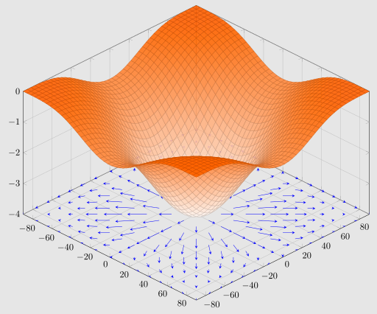

Slide 7
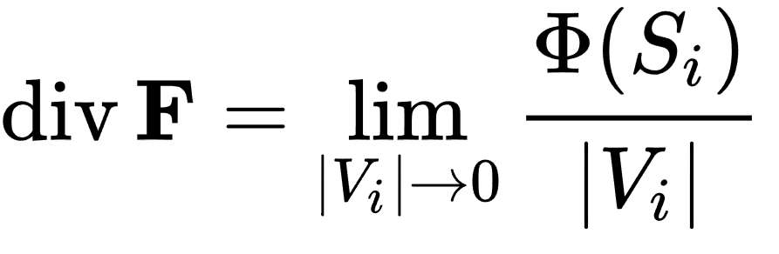
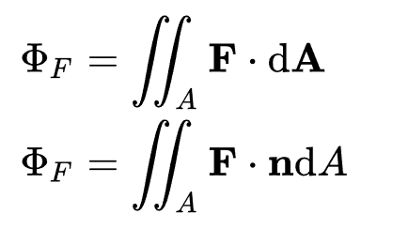
Vector Calculus
Divergence（散度）
Flux（通量）
Capture changes in quantities in an area
V
Notes:
接下来散度，散度这个概念其实来源于通量，所以我们先说通量
物理学家有时会关心一个区域内某个物理量总量的变化，但对于内部发生的变化又不是那么关心
于是他们就去关心这个区域边界发生的事情，通过计算流进流出就知道总量发生了什么变化了
这个量就叫通量，写成数学形式就是一个闭合曲线或者曲面积分
以曲面积分为例，通量的计算就是所有面微元处的物理量点乘法向量的积分。
那散度又是什么意思呢，就是当圈起来的区域趋近为零时通量与圈起来区域面积或者体积的比值，或者理解为单位体积/面积造成的通量
这里为什么会定义成这种奇怪的样子呢，这个就要讲到散度定理了。

Slide 8
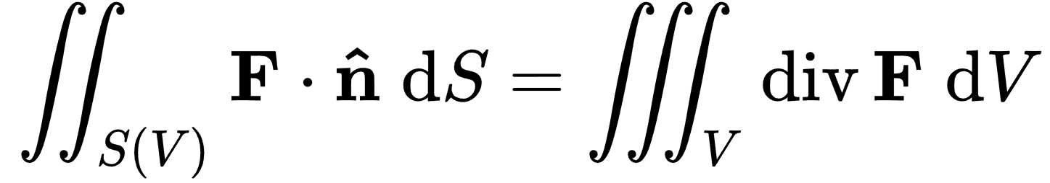
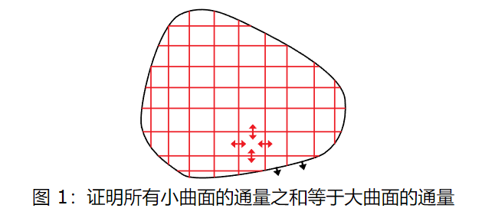
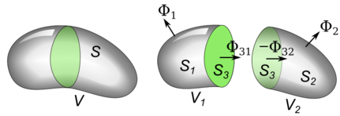
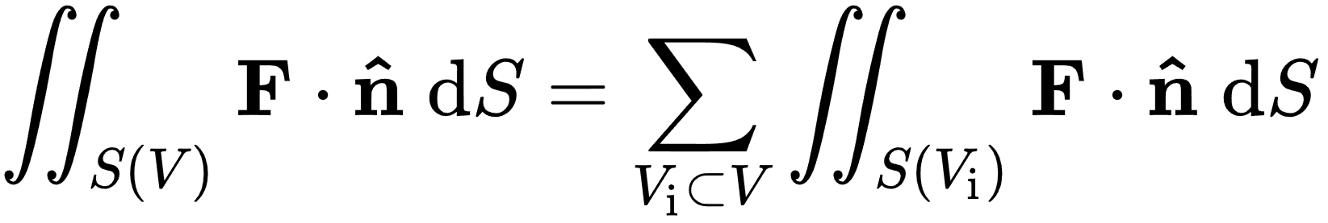
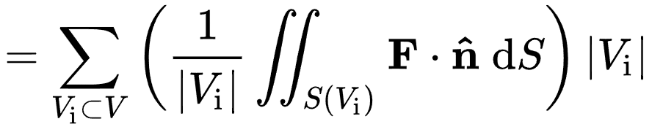
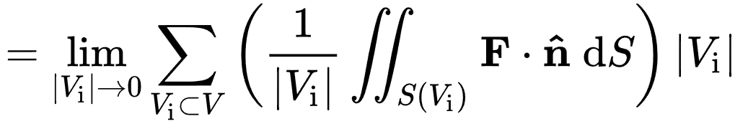
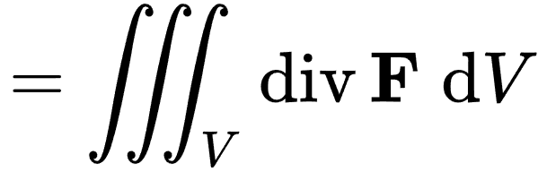
Vector Calculus
Divergence（散度）
Divergence Theorem （散度定理）
Notes:
通过边界的变化来计算区域总量变化的方法总体上很直观
严谨的科学家们给出的数学表达形式就叫散度定理，长这样。
其实也就是之前说的意思，边界的变化等于内部总量的变化
但内部总量的变化这个概念物理学家不太喜欢，不通用
他们于是就把这个内部总量拆成一个一个小体积微元的量的变化
写成积分形式，方便进行各种骚操作
也是散度定义的由来
我认为是先有了散度定理的思想然后物理学家根据他们写出来的散度定理表达式反过来推导并定义了散度。
至于为什么长这样就是他们推导的结果
推导思路就是用极限的想法把体积分写成离散形式
然后他们高兴地发现小微元的通量之和正好加起来就是外面一圈的通量
这个其实很好理解，同一个面再计算的时候会有两个正好相反的通量，内部就直接抵消掉了，于是就只剩下外围一圈的通量了
但是离散求和形式转成积分形式需要有体积微元的体积乘在里面
于是里面除一个，外面乘一个，ok想要的形式就凑出来了
加个极限符号，转成积分形式，收工

Slide 9
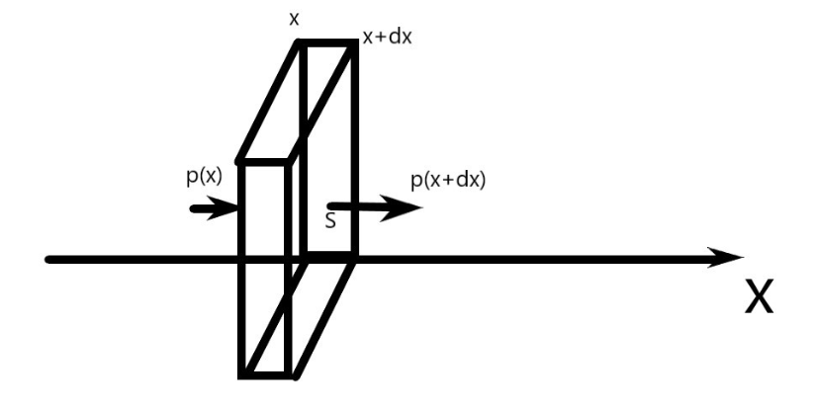
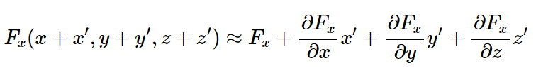
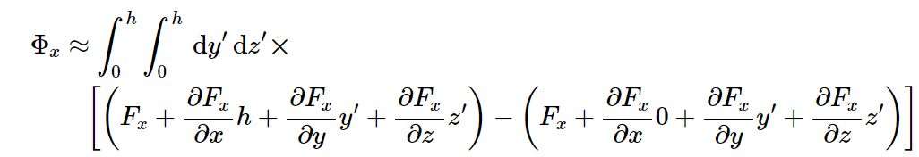

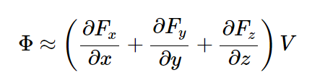

Vector Calculus
Divergence（散度）
Representation in Cartesian Coordinate
Notes:
这个定义是无关坐标系的
物理学家总是在追求大一统的东西，如果这个定义换个坐标系就不管用了可不行
所以这些定义在具体的坐标系中会有各自不同的表达形式
梯度也是类似，先有了方向导数的极限定义，然后在对应坐标系表达中推导出了梯度
所以就简单推导一下最常用的笛卡尔坐标系里的描述形式
笛卡尔坐标系的微元我们知道是方形微元或者立方体微元
对于这个微元的通量每个方向上是独立互不影响的
通量计算的时候会点乘normal
于是我们通过全微分来写x方向的通量
其实就是用全微分公式写出立方体微元右边那面的积分量点乘向右的法向量加上左边那面的积分量点乘向左的法向量
所以这里会有一个减号
然后合并一下就有这个结果了，这是只考虑x方向的通量
通量定义是面积分，那我们把所有方向的结果加起来就有
代入到散度定义就有这个上课大家看到的形式

Slide 10
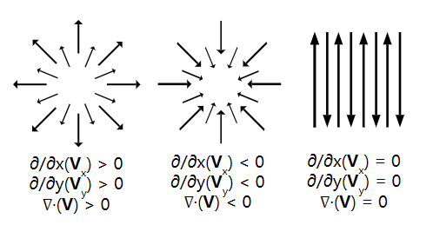
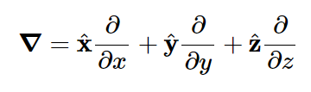

Vector Calculus
Divergence（散度）
Notes:
欸，这个形式是不是又很眼熟
前面讲梯度的时候定义的nabla算符在这里又可以用了
这个算符点乘一下F，就得到了散度
先前讲散度定理的时候说过，散度是物理学家拿来计算某个区域内量的变化用的
那当这个区域无限小的时候散度是个什么含义呢
其实可以把他理解为某个量是否会无中生有或者是凭空消失
如果一个点源源不断地流出，那散度就是大于0的，如果吸收那就是小于0的
如果像我们所说的不可压缩流体，速度的散度为0，那意思就是速度不会无中生有，也不会凭空消失。
这个我后续还会具体讲到。

Slide 11
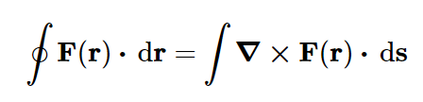
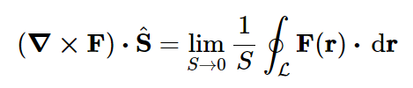
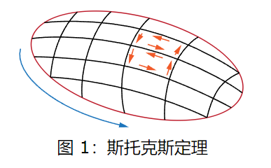
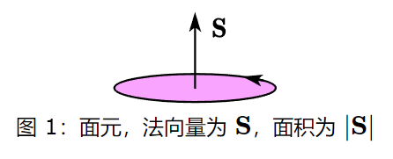
Vector Calculus
Curl（旋度）
Curl Theorem / Stokes’ Theorem（旋度定理）
Not a necessary part of this assignment
If you are interested with the derivation
https://wuli.wiki/book/Curl
https://en.wikipedia.org/wiki/Curl_(mathematics)
Notes:
最后就是旋度的概念了
之前其实讲的有点太细了时间关系同时我比较懒我们就直接跳过旋度吧
因为这次作业部分其实是不需要进行旋度的计算的
大家感兴趣可以去这两个链接看一下，旋度定义的导出和散度非常类似
这边就直接上结论了

Slide 12


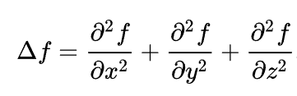
Vector Calculus
Laplacian（拉普拉斯）
Divergence of Gradient（梯度的散度）
Notes:
注意拉普拉斯作用于一个标量场的话，输出也是一个标量场
梯度算子先将其从标量场变为矢量场
散度算子再将矢量场变回标量场

Slide 13
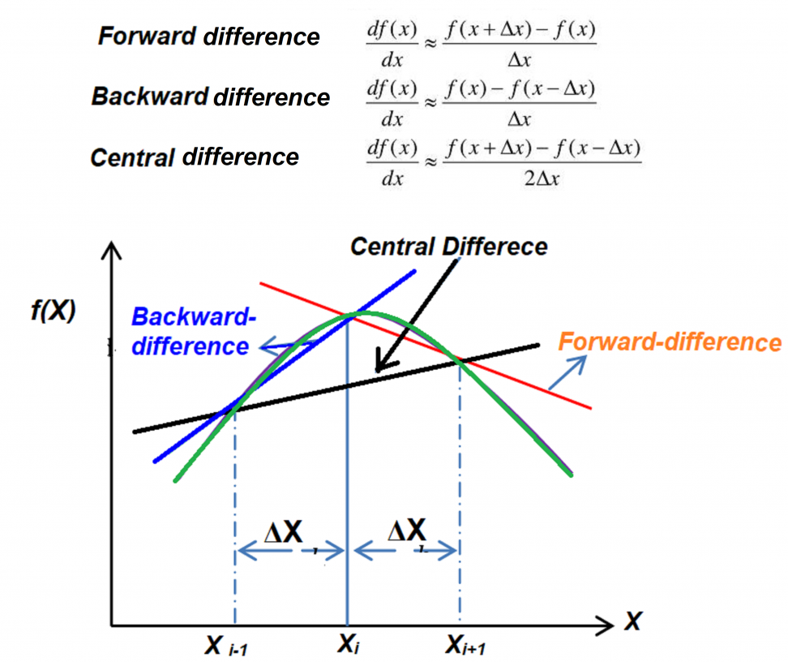
Numerical Differentiation
Finite Difference（有限差分）
Continuous values are discretized onto a uniform grid
Replacing derivatives by difference quotients
Three different Scheme
Forward / Backward / Central
Central Difference is on regular basis used for its simplicity and accuracy

Slide 14


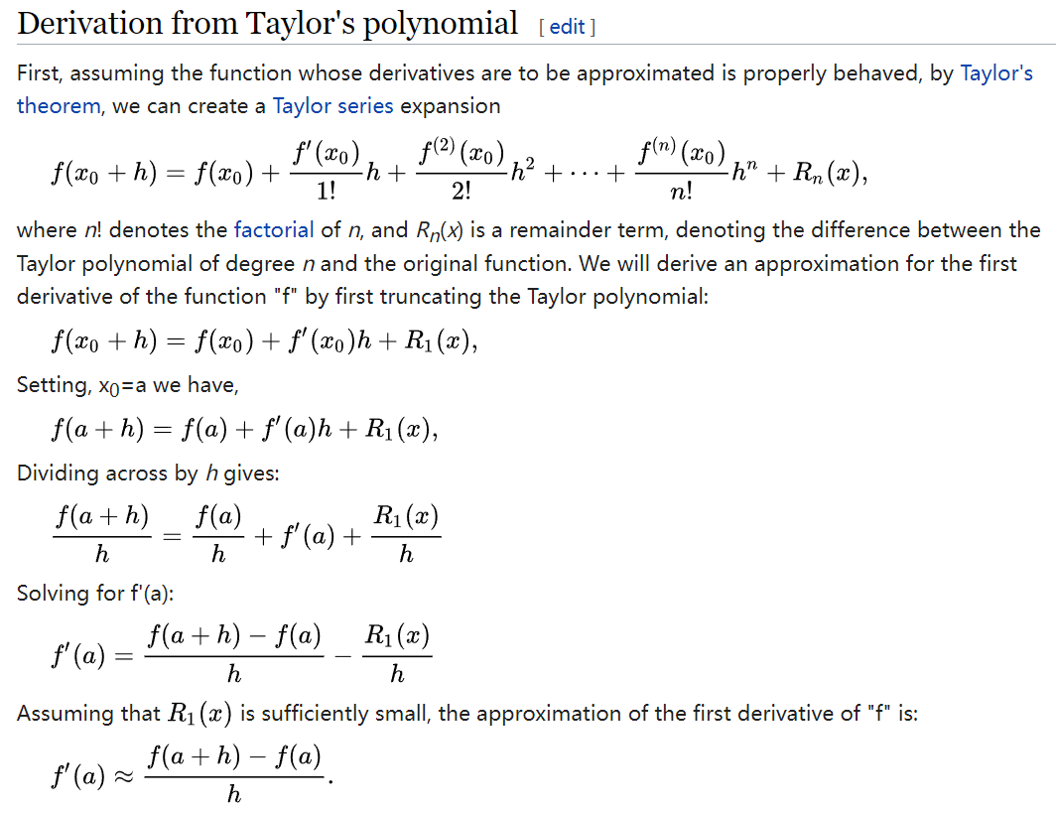
Numerical Differentiation
Finite Difference（有限差分）
Relationship with Limitation
Derivation From Taylor’s Polynomial
In fact, we can also derive a higher order difference quotients with higher accuracy
https://en.wikipedia.org/wiki/Finite_difference_coefficient

Slide 15
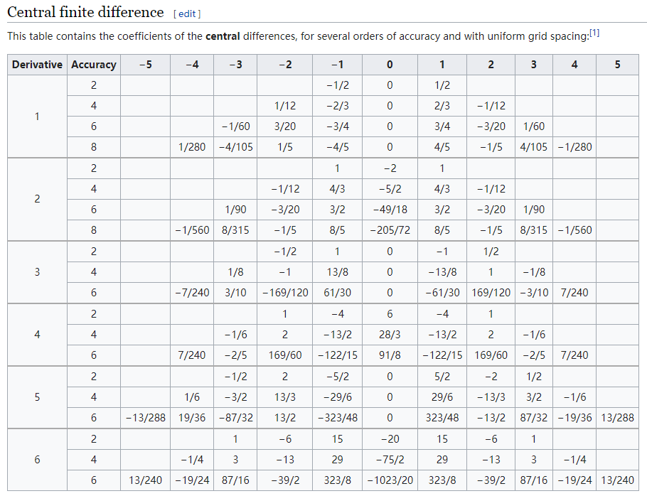
Notes:
边界精度会影响整体精度，在分辨率不高的情况下没有必要为了精度增加不少计算量
过高精度也会导致流体不稳定

Slide 16
Numerical Differentiation
Finite Difference（有限差分）
Gradient / Divergence / Laplacian
Boundary Handling
Central Finite Difference for Interior
Forward / Backward Finite Difference at Boundary

Slide 17
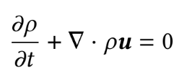
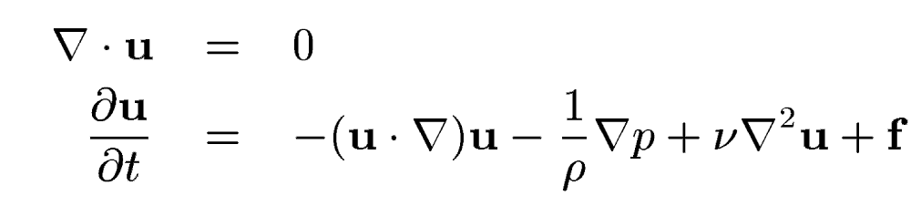
Fluid Simulation
Incompressible Navier-Stokes Equation
（不可压缩纳维斯托克斯方程）
Notes:
来源于连续性方程也就是质量守恒，不可压缩条件下密度恒定不变，于是推导出来就有速度散度为0
第二行就是不可压缩条件下粘性项可以仅用简单的粘性系数表达

Slide 18

Stable Fluids
Split the Navier-Stokes Equation
Notes:
算法由四步构成循环
每一步对应NS方程中的某一部分
Semi-Lagrangian

Slide 19

Stable Fluids
Force Addition
External Forces
Notes:
和之前刚体模拟原理一样

Slide 20
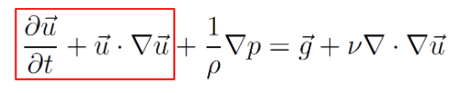
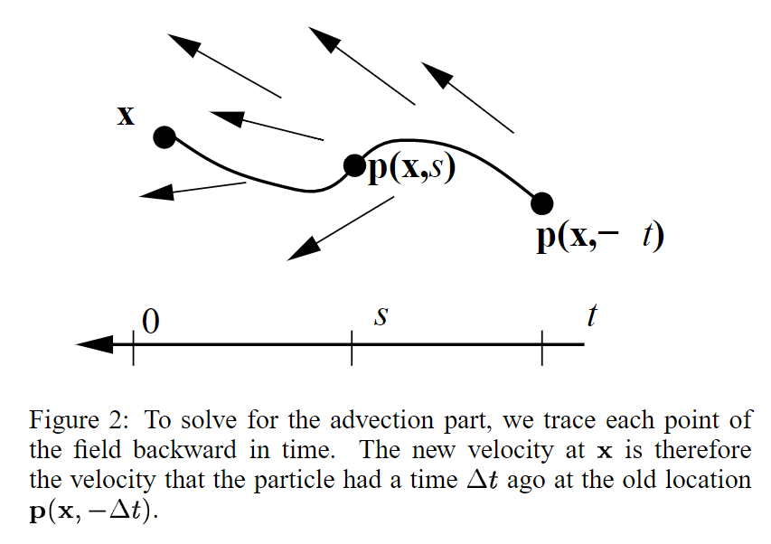
Stable Fluids
Advection
Semi-Lagrangian Scheme
Backward Tracing
with velocity at current grid
Interpolation / Extrapolation
Advantage
Simple
Unconditionally Stable
overcome the CFL constraint
Problem
Non-Conservative
Lost Details at high velocity or time step
not good at creating vorticity

Slide 21

Stable Fluids
Advection
You should also apply the step to the field which flows follows the velocity field

Slide 22



Stable Fluids
Projection
Behave as Incompressible Fluids
No Divergence in Velocity
Helmholtz Decomposition（亥姆霍兹分解）
Every vector field can be decomposed into the sum of a divergence-free field and a curl-free field
Algorithm:
Projection: find the curl free field and eliminate it
Notes:
能写成梯度的原因
任何一个标量场的梯度是一个无旋场
梯度是保守场，积分结果与路径无关，存在势能，必定无旋

Slide 23
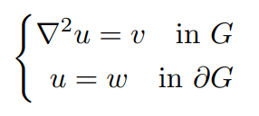
Stable Fluids
Projections
Numerically solve the problem with finite difference method
Solving the Finite Difference Poisson Equation
Compute Divergence of the current velocity
Solve the scalar field
Notes:
求解标量场
泊松方程，即一直某个场的拉普拉斯，求解这个场
在有限差分格式下进行求解，可以转换成求解一个大型的线性方程组

Slide 24
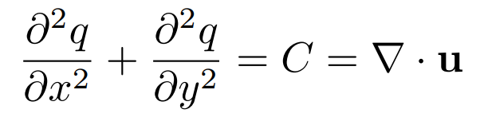
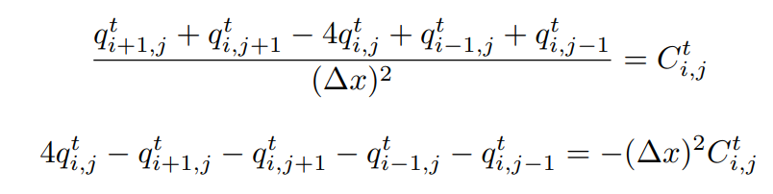
Stable Fluids
2D FD-Poisson
Laplacian Operator
with Central Finite Difference
Notes:
为什么是一个泊松方程

Slide 25
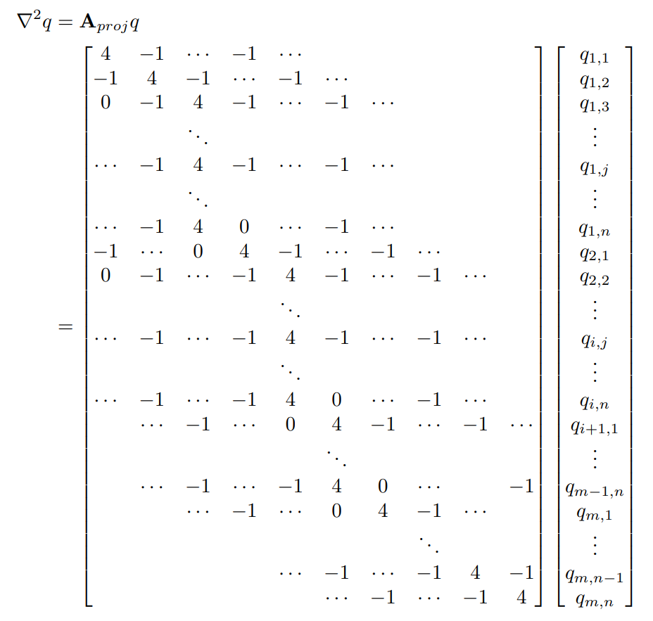
Discrete Poisson Equation
Notes:
解释这个线性方程是怎么写出来的
隐含scalar边界为0的条件
Discrete Poisson equation
S.P.D

Slide 26

Discrete Poisson Equation
Good Properties of the Matrix
SPD: symmetric positive definite
try to prove yourself
Diagonally Dominant
Iterative method are guaranteed to converge

Slide 27


Solve the large sparse linear SPD system
Utilize the Eigen library
https://eigen.tuxfamily.org/dox/group__TopicSparseSystems.html
Either LDLT or ConjugateGradient
Solver is prepared once at initialization
Or Write a Iterative Solver yourself
Jacobi Iterative Method (Iterate for about 20 ~ 100 times)
Gauss-Seidel Iterative Method

Slide 28



Stable Fluids
Projection
Notes:
总结
做完advection和projection就应该可以看到正常的流动现象了

Slide 29

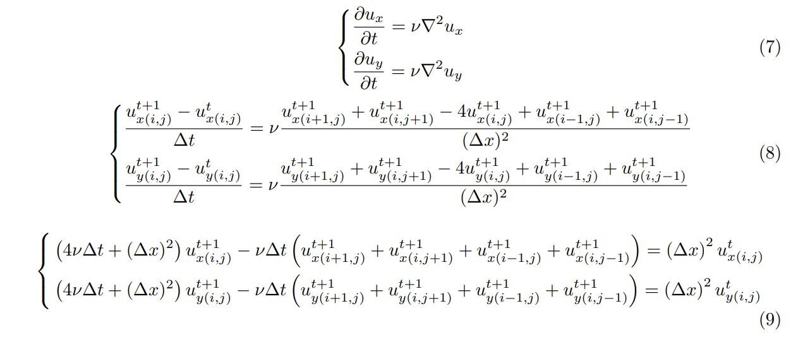

Stable Fluids
Diffusion
Add viscosity to the fluid
Derivation
Notes:
正负号相反的问题要提一下

Slide 30
Stable Fluids
Diffusion
Explicit Diffusion is also Accepted
Or you can solve the Implicit Diffusion with the Poisson Solver
It is recommended to use iterative solver with low iterations to improve the running performance
try derive the matrix / iterative pattern on your own
Notes:
这一部分就交给大家自己去推到了
和Projection部分很像

Slide 31
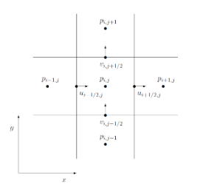
Fluid Simulation
Regular Uniform Grid
Properties at the center of the cell are saved
Simple & Clear ☺
Staggered Grid
Velocities are saved separately in the middle of the edges / faces are saved
Other Properties are saved at the center of the cell
Uniform gradient computation ☺
Higher Accuracy ☺
A Little Bit Challenging
Different Logic for interpolation & advection

Slide 32
Boundary Handling
We don’t take care of the boundary condition
Any kind of boundary condition is accepted
Set the velocities at boundary or apply forces at boundary to create a jet flow
Alternatives
Do-Nothing
Yes, the stable fluids algorithm should handle the boundary automatically
Untouched velocity boundary
not update velocities at boundary at all (keep it to zero or initialized velocites)
You can also explore any other kinds of boundary condition
E.g. periodic boundary condition

Slide 33
Hint
Structure of Array (SoA) is usually preferred in fluid simulation
Speed up the gradient / divergence / laplacian computation
Take care of the iteration sequence
Continuous memory access (take best advantage of the cache)
If you use Eigen Matrix as your grid, notice that its matrix is Column Major by default, so that the inner iteration should be along matrix column
If you meet problems to create a stable Jet-Flow
Try to decrease the jet flow speed and watch difference
consider the reason
you may want to add some kind of extrapolation
An unstable Jet-Flow is still OK if it can show the difference behavior of fluid with different viscosity
It is usually more visually interesting

Slide 34
Hint
You can simply set the time step and dx to 1 since we only take care of the visual effects
If you want to get physically accurate result, you can never run them at real-time
Don’t be afraid of setting large velocity and large time steps
it is called unconditionally stable
Use Step-by-Step update and read value by click on the screen to debug your simulator
Separating fluid data and simulation logic is a better choice

Slide 35
Q & A

